Slide 1



NhiÖt liÖt chµo mõng c¸c thÇy c« gi¸o vµ c¸c em häc sinh!
Bµi d¹y
Ng÷ v¨n 8

Slide 2
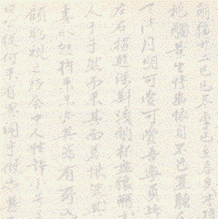
Đầu năm thường gắn với việc cầu xin những điềm lành, việc lành trong ao ước của con người qua những cuộc hành hương về nơi linh thiêng nhất. Xin chữ,xin câu đối là một trong những hoạt động tâm linh ấy.Nguời viết nên những câu đối ấy chính là những ông đồ Nho học,và bài thơ "Ông đồ" tác giả Vũ Đình Liên viết về những ông đồ Nho thời thịnh vượng và thời tàn lụi.
Bài thơ "Ông đồ" và tác giả đã được các báo chí nước ngoài giới thiệu qua gần 10 thứ tiếng: Anh, Pháp, Nga, Trung, Đức, Thụy Điển, Đan Mạch, Bồ Đào Nha, Ả Rập... Thật là một bài thơ bất hủ của nhà thơ, nhà giáo Vũ Đình Liên.

Slide 3
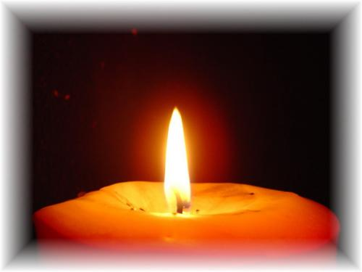
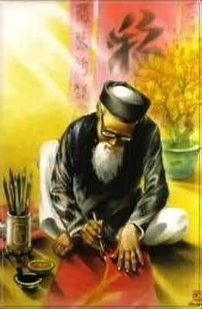
Tiết 76,77
Vũ Đình Liên

Slide 4
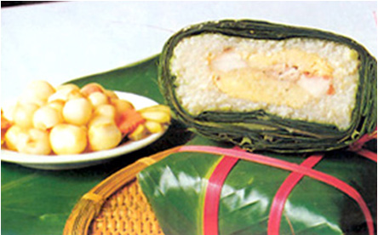
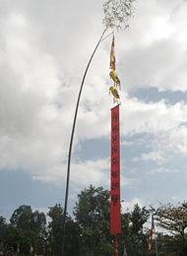
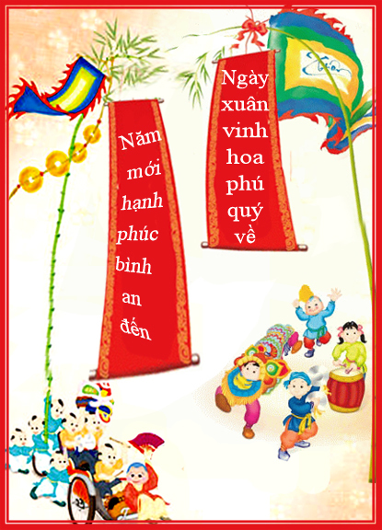
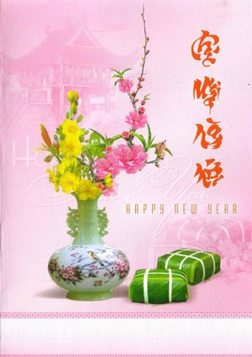

Slide 5
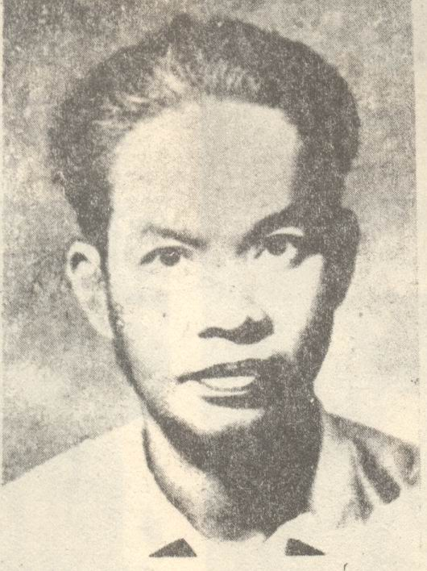

Tiết 76,77: ÔNG ĐỒ
(Vũ Đình Liên)
I. ĐỌC-TÌM HIỂU CHUNG:
1.Tác giả
- Vũ Đình Liên(1913-1996), quê: Hải Dương, sống ở Hà Nội.
- Là một trong những nhà thơ tiêu biểu của phong trào Thơ mới, hồn thơ nhân hậu , hoài cổ
- Là nhà giáo, nhà nghiên cứu, dịch thuật văn học.
Về tác giả Vũ Đình Liên em cần nhớ những gì?
Hai nguồn thi cảm chính: Thương người và hoài cổ.
Được phong tặng danh hiệu Nhà giáo nhân dân (1990)
2.Tác phẩm
Viết năm 1936- đăng trên tạp chí‘Tinh hoa ”, là bài thơ nổi tiếng nhất của ông.
*Thể thơ: Ngũ ngôn (5 chữ )
* Phương thức biểu đạt: Biểu cảm (kết hợp tự sự + miêu tả).

Slide 6
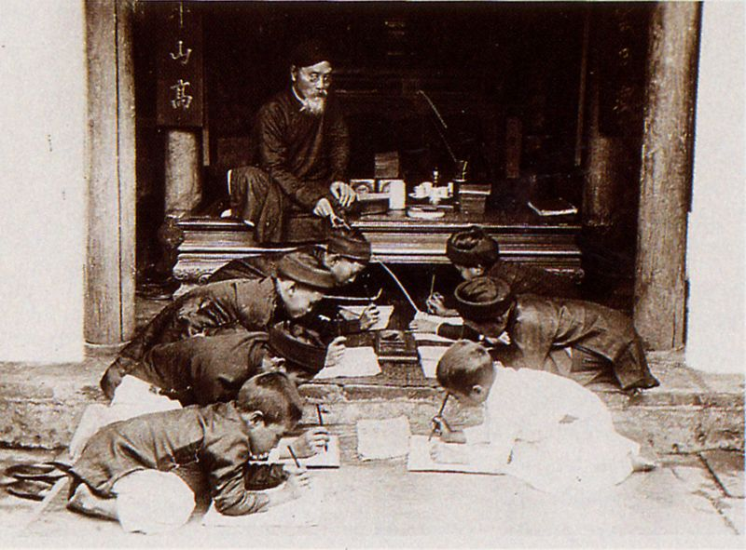
Trong một thời gian dài suốt mấy trăm năm, nền Hán học và chữ Nho chiếm một vị thế quan trọng trong đời sống văn hóa Việt Nam.
Học trò học chữ Nho.

Slide 7
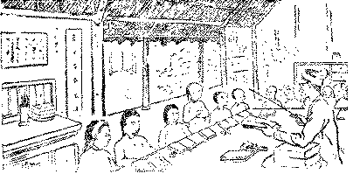
Học trò học chữ Nho.

Slide 8
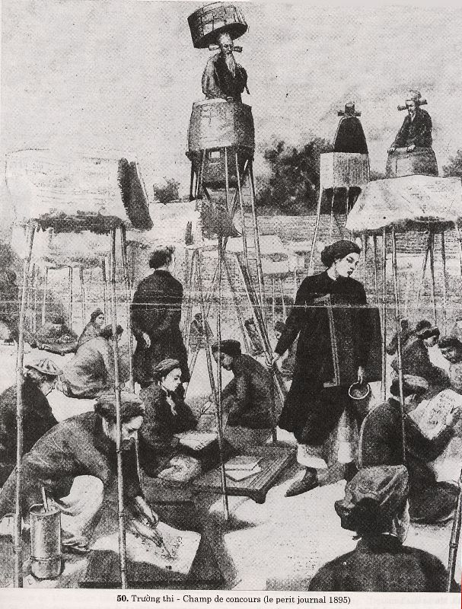
Chế độ khoa cử phong kiến dùng chữ Nho
Cảnh trường thi năm 1895

Slide 9
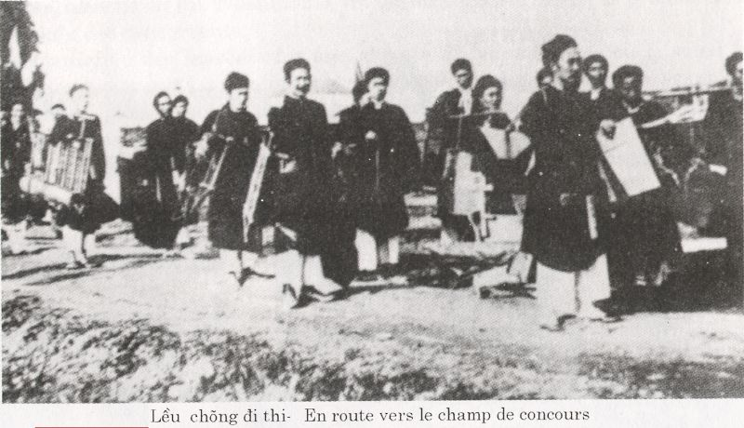
Các nhà nho là nhân vật trung tâm của đời sống văn hóa dân tộc, được xã hội tôn vinh.

Slide 10
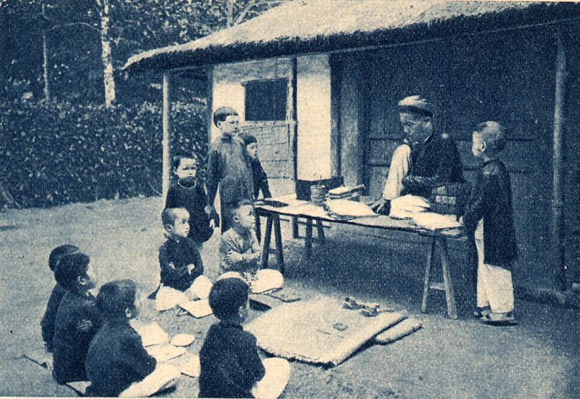
Ông đồ là người Nho học nhưng không đỗ đạt, sống thanh bần bằng nghề dạy học

Slide 11
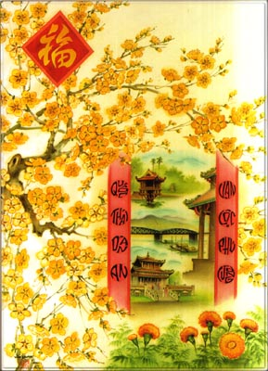
Theo phong tục, khi Tết đến, người ta sắm câu đối hoặc một đôi chữ nho viết trên giấy đỏ dán lên vách, lên cột vừa để trang hoàng nhà cửa ngày Tết, vừa gửi gắm lời cầu chúc tốt lành.

Slide 12
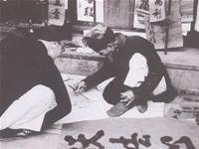
Ông đồ được thiên hạ tìm đến, ông có dịp trổ tài.
Chữ của ông được mọi người trân trọng, thưởng thức.

Slide 13
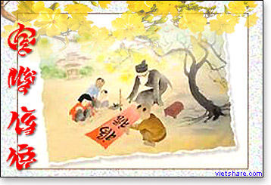
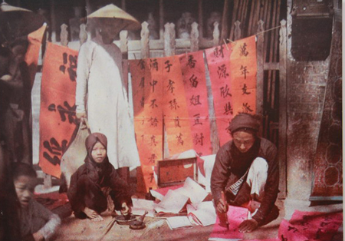
Ở thành phố, khi giáp Tết xuất hiện những ông đồ bày mực tàu giấy đỏ bên hè phố, viết chữ nho, câu đối bán.

Slide 14
Nhưng rồi chế độ thi cử chữ Hán bị bãi bỏ (1915), chữ nho bị rẻ rúng.
Trẻ con không còn đi học chữ nho của các ông đồ nữa mà học chữ quốc ngữ hoặc chữ Pháp.
“Ông đồ chính là cái di tích tiều tuỵ đáng thương của một thời tàn”(Vũ Đình Liên)

Slide 15

Phần 1: Ông đồ thời đắc ý
3. BỐ CỤC
Phần 2: Ông đồ thời tàn
Phần 3: Ông đồ vắng bóng và nỗi lòng của nhà thơ

Slide 16
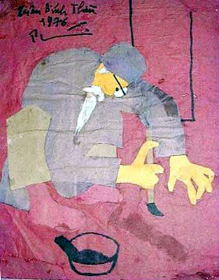
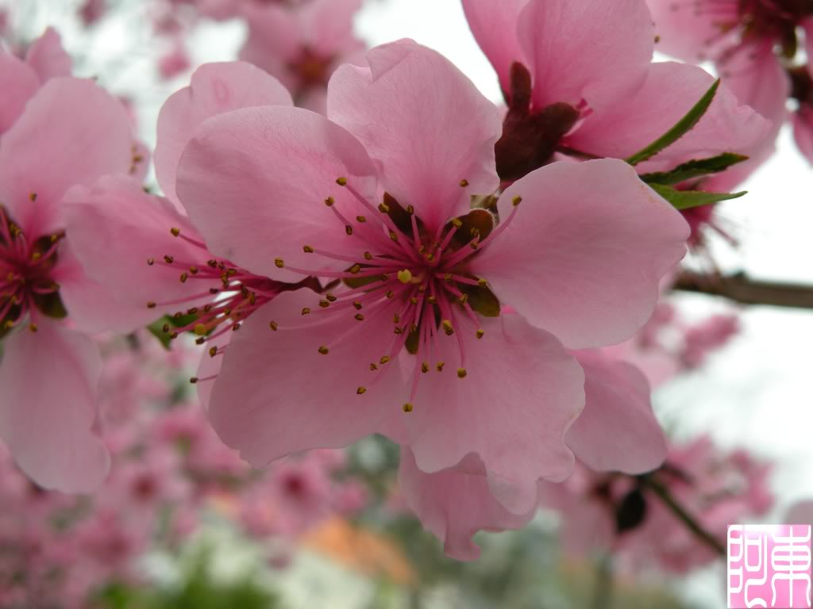
II.ĐỌC- TÌM HIỂU CHI TIẾT
1. Ông đồ thời đắc ý
Mỗi năm hoa đào nở
Lại thấy ông đồ già
Bày mực tàu giấy đỏ
Trên phố đông người qua.
Bao nhiêu người thuê viết
Tấm tắc ngợi khen tài
“Hoa tay thảo những nét
Như phượng múa rồng bay”.

Slide 17
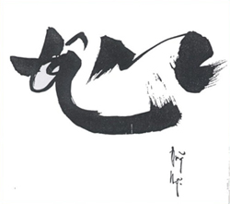
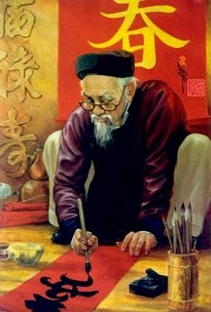
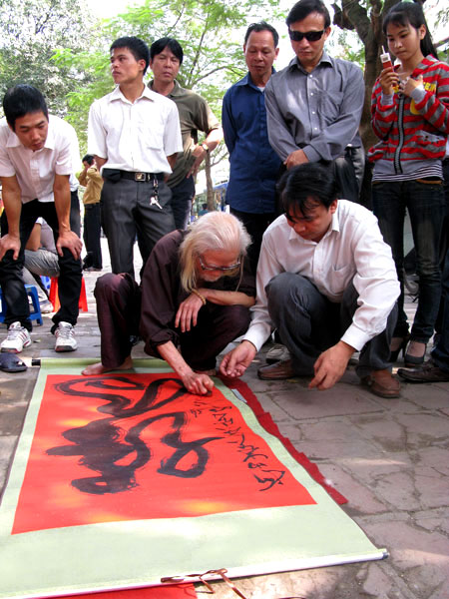
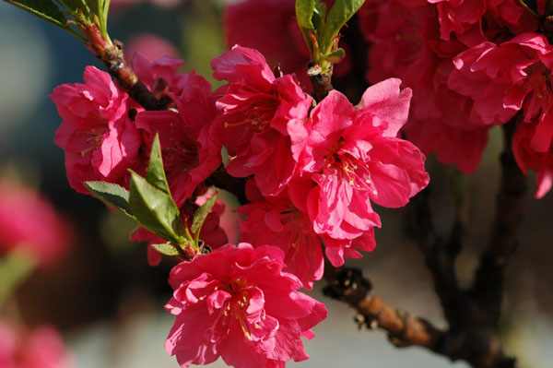
Ông đồ thời đắc ý
Ông đồ và hoa đào:
Cùng là tín hiệu của mùa xuân và ngày Tết.
→ Ông đồ với mực tàu, giấy đỏ góp phần làm nên cái đẹp của ngày Tết cổ truyền dân tộc.
Ông đồ và bao nhiêu người
thuê viết:
Tài năng ông đồ được miêu tả qua phép so sánh + thành ngữ → Tài hoa + tâm hồn bay bổng.
Thái độ của mọi người: ngưỡng mộ, quý trọng.
Bao nhiêu người thuê viết
Tấm tắc ngợi khen tài
Hoa tay thảo những nét
Như phượng múa rồng bay
Bao nhiêu người thuê viết
Tấm tắc ngợi khen tài
Hoa tay thảo những nét
Như phượng múa rồng bay
Mỗi năm hoa đào nở
Lại thấy ông đồ già
Bày mực tàu giấy đỏ
Bên phố đông người qua.

Slide 18
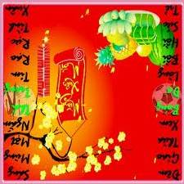
ÔNG ĐỒ
Thời đắc ý
THIÊN
NHIÊN
(Hoa đào)
THỜI THẾ
(Người thuê viết)
Hòa
Hợp
Hòa
Hợp
Cảm xúc của tác giả: Trân trọng, ngợi ca

Slide 19
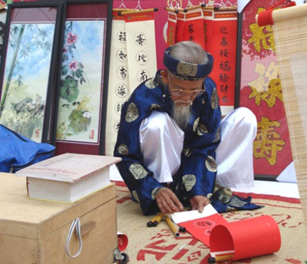
+Thời gian:tết đến, xuân về.
+Hình ảnh: ông đồ già.
→lặp thời gian,sự việc.
+ Màu sắc:đỏ của hoa đào,của giấy→màu may mắn,hạnh phúc.
+Không gian:phố đông người qua→nhộn nhịp.
→Ông đồ góp phần vào không khí tưng bừng ngày tết.Khẳng định sự tồn tại của ông đồ trong xã hội.
1.Ông đồ thời đắc ý.
Mỗi năm hoa đào nở
Lại thấy ông đồ già
Bày mực tàu giấy đỏ
Bên phố đông người qua.

Slide 20
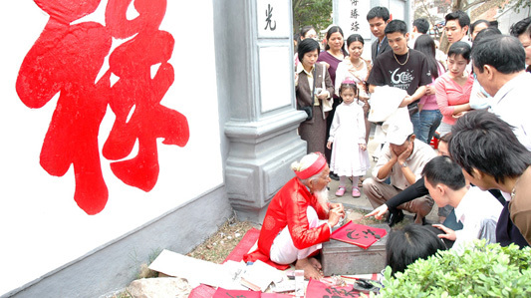
+Nét bút: phượng múa rồng bay.
+Thái độ của mọi người: tấm tắc ngợi khen tài.
→Đắt khách, có tài => được trọng vọng
=> Chi tiết chọn lọc: Làm sống lại quãng đời đẹp đẽ của ông đồ thời Nho học đang thịnh vượng.
Bao nhiêu người thuê viết
Tấm tắc ngợi khen tài
Hoa tay thảo những nét
Như phượng múa rồng bay.

Slide 21
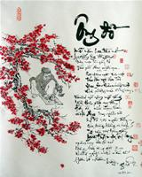
+ Nghệ thuật:
Ẩn dụ,so sánh,nói quá:
làm nổi bật tài hoa của ông đồ.
+ Nội dung:
Ông đồ thời đắc ý là trung tâm của sự chú ý và ngưỡng mộ của mọi người, tôn vinh một thú chơi tao nhã, một con người tài hoa viết chữ đẹp, một nét văn hoá tết đặc sắc.

Slide 22
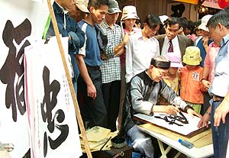
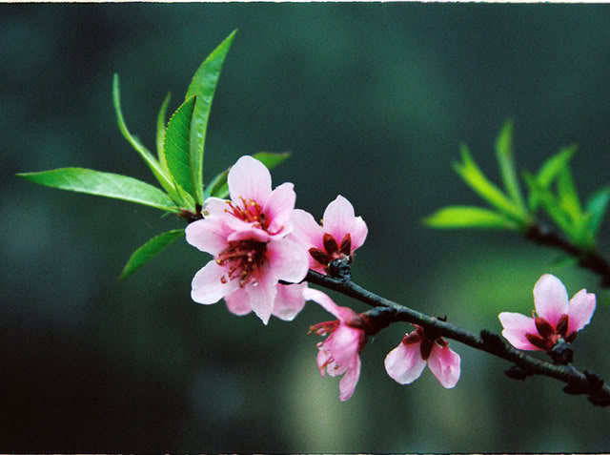

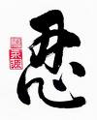

Slide 23
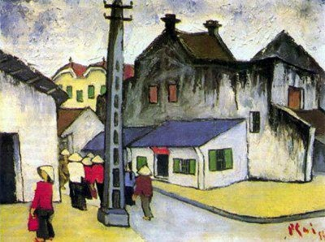
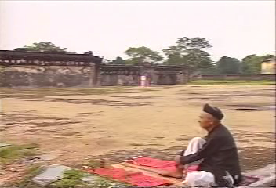

2. Ông đồ thời tàn
Khổ 3: Ông đồ vắng khách
Nhưng mỗi năm mỗi vắng
Người thuê viết nay đâu?
Giấy đỏ buồn không thắm
Mực đọng trong nghiên sầu.

Slide 24
2. Ông đồ thời tàn.
Khổ 3: Ông đồ vắng khách
Nhưng mỗi năm mỗi vắng
Người thuê viết nay đâu?
Giấy đỏ buồn không thắm
Mực đọng trong nghiên sầu.
- Từ “nhưng”:Quan hệ từ tương phản, khép lại quá khứ tươi đẹp, mở ra hiện tại vắng vẻ.
- Điệp từ “mỗi”: điểm nhịp bước đi của thời gian.
Câu hỏi tu từ: tìm về quá khứ, buồn trước sự đổi thay.
=> Câu thơ thấm đượm nỗi buồn
Khung cảnh hiu hắt, quạnh vắng
-Tâm trạng: nuối tiếc quá khứ, xót xa trước thực tại.

Slide 25
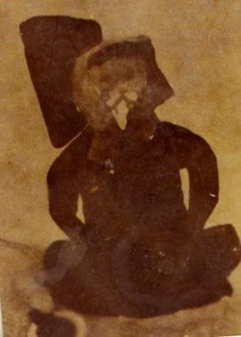
- Nhân hóa:
+ Giấy đỏ buồn không thắm: Giấy buồn vì không được sử dụng, không được hài hòa thắm duyên cùng mực.
+Mực đọng trong nghiên sầu:
Đọng của mực không được dùng đến
→ Uất đọng của tâm trạng ông đồ → khối sầu
Khổ 3: Ông đồ vắng khách
Giấy đỏ buồn không thắm
Mực đọng trong nghiên sầu
Giấy đỏ buồn không thắm
Mực đọng trong nghiên sầu
⇒⇒Tình cảnh ế ẩm + tâm trạng chán ngán, buồn tủi của ông đồ khi vắng khách.
Nỗi lòng thương xót đến vô hạn của Vũ Đình Liên.
Ông đồ vắng khách

Slide 26
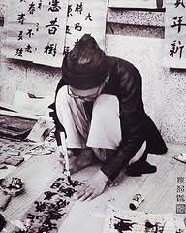
Khổ 4: Ông đồ dần vắng bóng
Ông đồ vẫn ngồi đấy
Qua đường không ai hay
Nghệ thuật đối lập: Thể hiện sự cô đơn, lạc lõng của ông đồ.
Ông đồ bị gạt ra bên lề cuộc sống, lặng lẽ cô độc đến đáng thương.

Slide 27
Khổ 4: Ông đồ dần vắng bóng.
Lá vàng rơi trên giấy
Ngoài giời mưa bụi bay
Nét hiện đại của nghệ thuật tả cảnh ngụ tình của Vũ Đình Liên: Qua cảnh thấy được thân phận cô đơn, lạc loài của con người giữa xã hội đông đúc.
Phần nào đồng điệu với tâm trạng của cái Tôi Thơ mới.
Khung cảnh ảm đạm, tàn úa.
Lá vàng
- Lá vàng báo hiệu chấm dứt sự tồn tại của ông đồ, mưa bụi phủ mờ hình ảnh ông.
- Ông đồ: từ vị trí trung tâm → bên lề → chìm vào quên lãng.
Mưa bụi

Slide 28
CÂU HỎI THẢO LUẬN
Nhóm 2:
“ Lá vàng rơi trên giấy
Ngoài giời mưa bụi bay”
Trong hai câu thơ trên, tác giả đã sử dụng bút pháp nghệ thuật gì? Qua đó nhà thơ đã khắc họa tâm trạng của nhân vật trữ tình như thế nào?
Nhóm 1:
? Chỉ ra biện pháp nghệ thuật đặc sắc và phân tích hiệu quả của biện pháp nghệ thuật trong hai câu thơ sau
“ Giấy đỏ buồn không thắm
Mực đọng trong nghiên sầu”

Slide 29
ĐÁP ÁN
Nhóm 1:
“ Giấy đỏ buồn không thắm
Mực đọng trong nghiên sầu”
Nhóm 2:
“ Lá vàng rơi trên giấy
Ngoài giời mưa bụi bay”
- Biện pháp nhân hóa:
+ Giấy đỏ - buồn
+ Mực - sầu
->Phép nhân hóa khiến vật vô tri vô giác trở nên có tâm hồn -> có tác dụng nhấn mạnh nỗi buồn cô đơn, vắng khách của ông đồ. Nỗi buồn thấm vào cảnh vật
- Miêu tả để biểu cảm -> mượn cảnh để ngụ tình
+ Lá vàng gợi sự tàn phai, rơi rụng của cả nét văn hóa xưa
+ Mưa bụi gợi nỗi buồn ảm đạm, thê lương
-> Nỗi sầu tủi, cô đơn, tuyệt vọng của ông đồ.

Slide 30
Th¶o luËn nhãm:
Tìm những nét tương phản giữa phần một và phần hai của bài thơ? Sự tương phản đó thể hiện điều gì?

Slide 31

Phần 1: Ông đồ thời đắc ý
- Tươi tắn của cảnh vật.
- Tươi mới của nét chữ.
Nồng thắm của lòng người.
Phần 2: Ông đồ thời tàn
Tàn úa của cảnh vật.
- Tàn ế của giấy mực.
Phai nhạt của lòng người.
Tương phản
><
- Sự thăng trầm của số phận, sự tàn lụi của ông đồ, sự tàn phai của những nét đẹp văn hóa.
- Cảm hứng thương người và niềm hoài cổ.

Slide 32
Khổ thơ 3 - 4
Qua những hình ảnh nghệ thuật đặc sắc trên tác giả đã khắc họa lên hình ảnh ông đồ thời hiện tại như thế nào?
 - Câu thơ thấm đượm nỗi buồn xa vắng.
Nghệ thuật:
+ Câu hỏi tu từ -> sự hụt hẫng, xót xa
+ Tương phản đối lập
+ Nhân hóa => Nỗi cô đơn hiu hắt, nỗi buồn xót xa thấm vào cảnh vật.
+ “Lá vàng”: tàn tạ
+ “Mưa bụi”:ảm đạm, thê lương
Ẩn dụ, tả cảnh ngụ tình
=> Nền Nho học suy tàn, ông đồ hiện lên hết sức đáng thương.
Notes:
32

Slide 33

Khổ thơ 5
Năm nay đào lại nở,
Không thấy ông đồ xưa.
Những người muôn năm cũ
Hồn ở đâu bây giờ?
Em hãy so sánh hình ảnh ông đồ và cảnh vật ở khổ thơ đầu và khổ thơ cuối?
Mỗi năm hoa đào nở
Lại thấy ông đồ già
Bày mực tàu giấy đỏ
Bên phố đông người qua .
Năm nay đào lại nở,
Không thấy ông đồ xưa.
Những người muôn năm cũ
Hồn ở đâu bây giờ?
- Giống nhau: Cảnh vật vẫn vậy , đều xuất hiện “ hoa đào nở”
Khác nhau:
+ Khổ 1:Ông đồ xuất hiện như thường lệ
+ Khổ 5: Ông đồ đã không còn xuất hiện
 Thiên nhiên vẫn tồn tại, đẹp đẽ và bất biến; con người thì trở thành xưa cũ, vắng bóng.

Slide 34
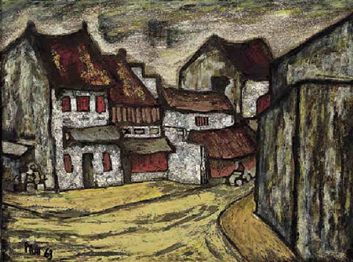
3. Ông đồ vắng bóng và nỗi lòng của nhà thơ
Kết cấu đầu – cuối tương ứng, tương phản ➔ Cảnh cũ người đâu?:
Hoa đào nở, cái đẹp bất biến >< Người biến mất, vắng bóng
➔ Tâm trạng hẫng hụt, nuối tiếc của tác giả.
Năm nay đào lại nở
Không thấy ông đồ xưa
“Ông đồ già” ➔ “Ông đồ xưa”
Ông đồ hoàn toàn chìm vào quá vãng ➔ Sự ngậm ngùi, chua xót của tác giả.

Slide 35
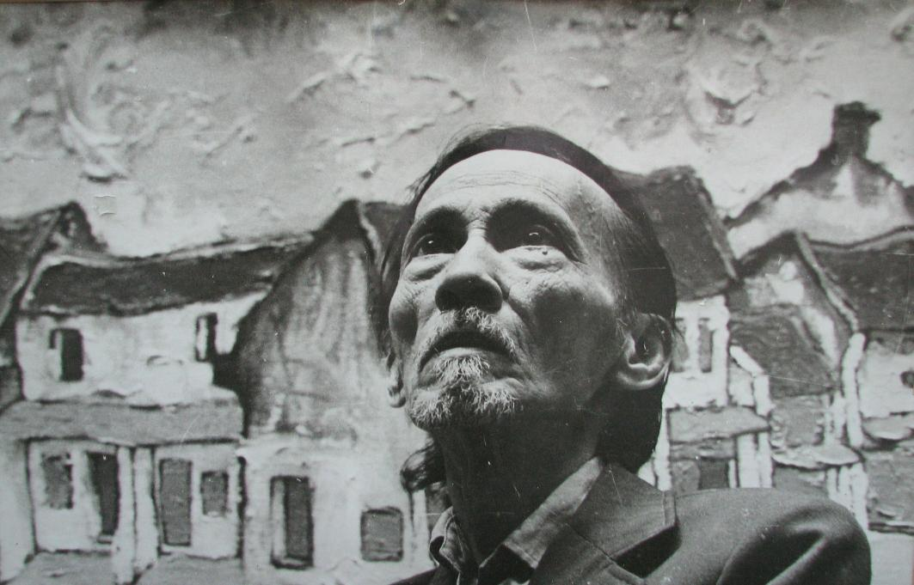
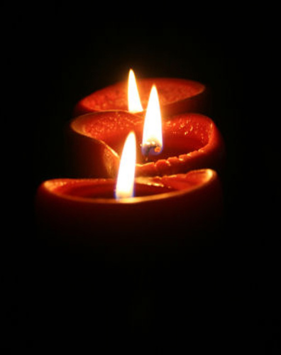
Những người muôn năm cũ
Hồn ở đâu bây giờ?
Cảm hứng hoài cổ
Những người muôn năm cũ:
Những nhà Nho vang bóng một thời.
Cách gọi tôn vinh → Tấm lòng quí trọng của tác giả.
Hồn ở đâu bây giờ?
- Thể hiện niềm tiếc nuối xót xa.
Như khắc khoải tìm kiếm.
Là một lời tự vấn, thể hiện lòng ân hận của cả một thế hệ.
Giá trị nhân văn
Tinh thần dân tộc và lòng yêu nước kín đáo
Lời nhắn gửi tới thế hệ trẻ ngày hôm nay

Slide 36

Cảnh trống vắng
Ông đồ vắng bóng
Bị lãng quên
Cảnh tươi tắn
Ông đồ thời đắc ý
hòa hợp
Cảnh ảm đạm
Ông đồ thời tàn
lạc lõng
Nỗi ngậm ngùi, xót thương, hoài niệm
Giá trị nhân văn, tinh thần dân tộc đáng trân trọng

Slide 37


TỔNG KẾT
Câu 2: Qua bài thơ, Vũ Đình Liên đã gửi gắm tình cảm
và tâm tư của mình như thế nào ?
A. Nỗi nhớ tiếc nét đẹp văn hóa truyền thống của
dân tộc và niềm cảm thương chân thành trước một lớp
người đang tàn tạ.
Phê phán sự thờ ơ, lãnh đạm của mọi người trước thú
chơi chữ Hán và nghệ thuật viết thư pháp.
C. Niềm vui sướng hân hoan khi Tết đến, xuân về.
D. Cả ba đáp án trên.
Nội dung:
Niềm cảm thương chân thành với một lớp người đang tàn tạ.
- Tiếc nuối những giá trị tinh thần tốt đẹp đang bị lãng quên.
2. Nghệ thuật:
Thể thơ ngũ ngôn được sử dụng, khai thác có hiệu quả. Giọng điệu chủ yếu của bài là ngậm ngùi, trầm lắng.
Kết cấu tương phản, có hình ảnh đầu cuối lặp lại.
Ngôn ngữ thơ trong sáng, giản dị mà giàu sức gợi. Sử dụng hiệu quả các biện pháp tu từ.
Câu 1: Theo em, nét đặc sắc nghệ thuật của bài thơ
“Ông đồ” là gì?
A. Thể thơ ngũ ngôn với giọng điệu trầm lắng,
phù hợp với diễn tả cảm xúc sâu lắng.
B. Kết cấu đầu cuối có những hình ảnh lặp lại, kết cấu
tương phản nhằm làm nổi bật chủ đề.
C. Ngôn ngữ bình dị mà sâu sắc, có những câu thơ tả cảnh
ngụ tình đạt đến độ toàn bích. Sử dụng hiệu quả các
biện pháp tu từ.
D. Cả ba đáp án trên.
A
D

Slide 38
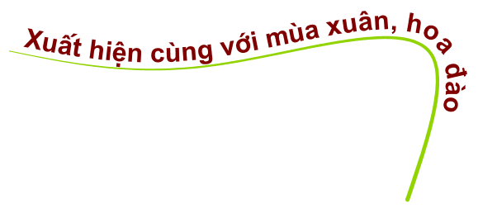
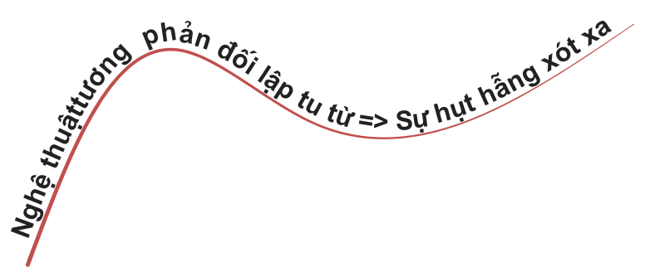
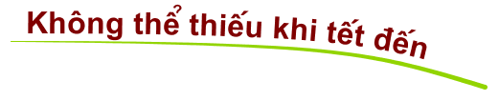
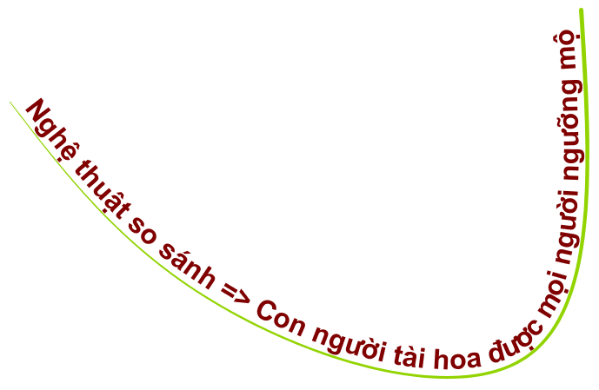
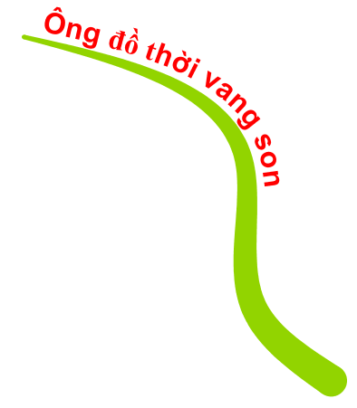
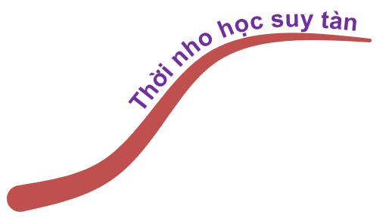
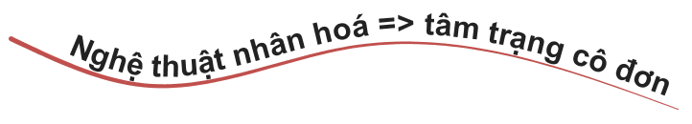
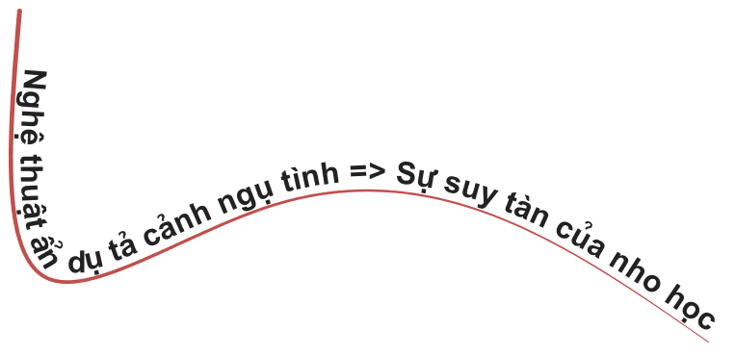
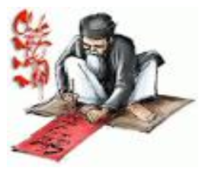
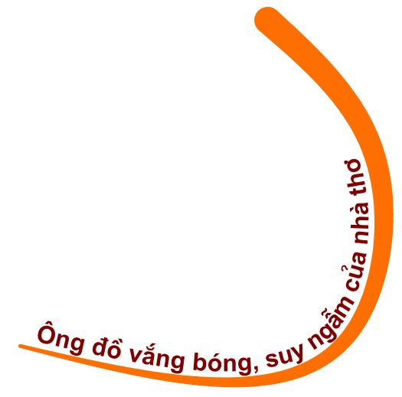
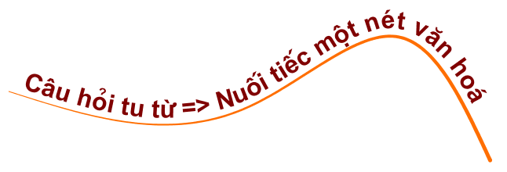
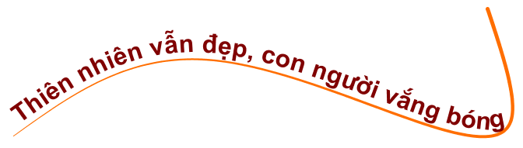
sơ đồ tư duy

Slide 39
ÔNG ĐỒ THỜI NAY

Slide 40
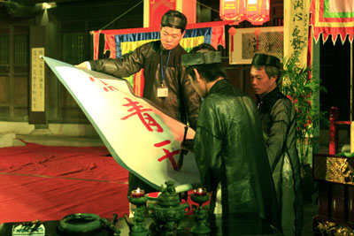



Slide 42




Slide 43
TRÒ CHƠI Ô CHỮ
1
1
T
H
U
O
N
G
N
G
U
O
I
2
2
H
O
A
Đ
A
O
3
3
T
U
O
N
G
P
H
A
N
4
4
M
U
A
B
U
I
5
5
C
A
U
Đ
O
I
6
6
O
N
G
Đ
O
X
U
A
Ô chữ có 11 chữ cái. Đây là một trong những nguồn
cảm hứng lớn trong thơ Vũ Đình Liên.
Ô chữ có 6 chữ cái. Đây là tín hiệu mùa xuân đồng hiện
với hình ảnh ông đồ trong khổ thơ thứ nhất.
Ô chữ có 9 chữ cái. Thủ pháp nghệ thuật nổi bật được sử
dụng trong bài thơ Ông đồ.
Ô chữ có 6 chữ cái. Điền vào phần chấm của câu văn:
Hình ảnh ông đồ dần biến mất sau làn ………
Ô chữ có 6 chữ cái. Đây là thú chơi tao nhã của ông cha
trong dịp Tết đến xuân về.
Ô chữ có 8 chữ cái. Điền vào phần chấm của hai câu thơ
sau: Năm nay đào lại nở, / Không thấy ………

Slide 44


DÆn dß
Học thuộc bài thơ.
Hoàn thành bài tập trong phiếu bài tập.
Chuẩn bị bài: Câu nghi vấn .

Slide 45

chóc c¸c em häc tèt

